Slide 1
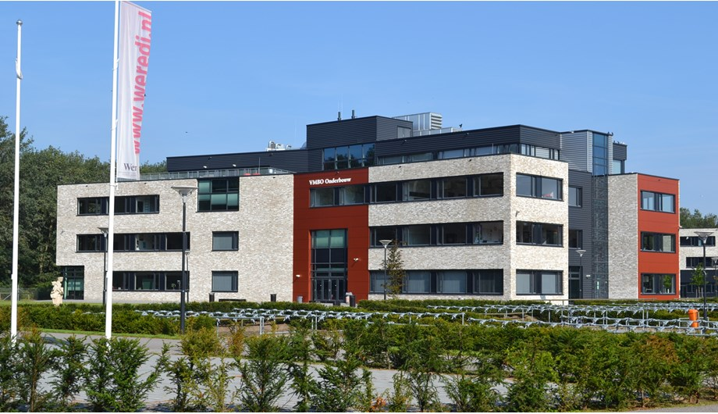
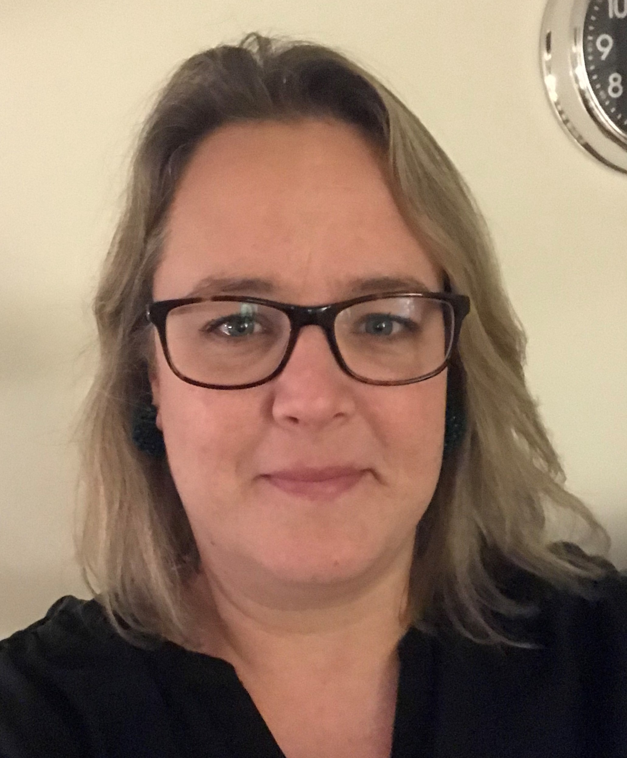
Kennismaking met SG Were Di ouders/leerlingen groep 7
Manon van de Wiel
Notes:
Voorstellen
Vragen?

Slide 2
Tijdens de presentatie
Wij vragen u vriendelijk uw camera uit te laten.
De microfoon dempen voorkomt achtergrond geluid.
Vragen graag bewaren tot het einde van de presentatie.
Mocht de presentatie te snel gaan of er iets mis te gaan met geluid of beeld, laat het dan weten in de chat.

Slide 3
In deze presentatie
Een eerste kennismaking
Het begin
Leerroutes
Het brugklasgebouw
Praktisch
Regulier of Were Di Drie
Begeleiding / extra zorg
Buiten de les
Belangrijke data
Vragen
Extra: het brugklasgebouw

Slide 4
Een eerste kennismaking

Slide 5
Om te beginnen
Uw kind gaat straks naar ‘de middelbare’
voorlopig advies in groep 7 basisschool
(digitaal) bezoeken middelbare scholen
meeloopdagen middelbare school
definitief advies groep 8 basisschool
school kiezen en inschrijven

Slide 6
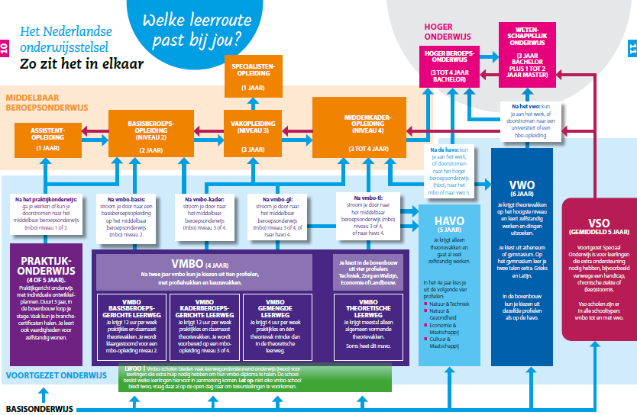
Leerroutes in Nederland
Bron: VO gids- het Nederlandse onderwijsstelsel

Slide 7
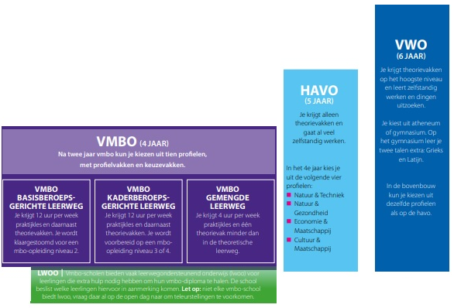
Leerroutes op SG Were Di

Slide 8
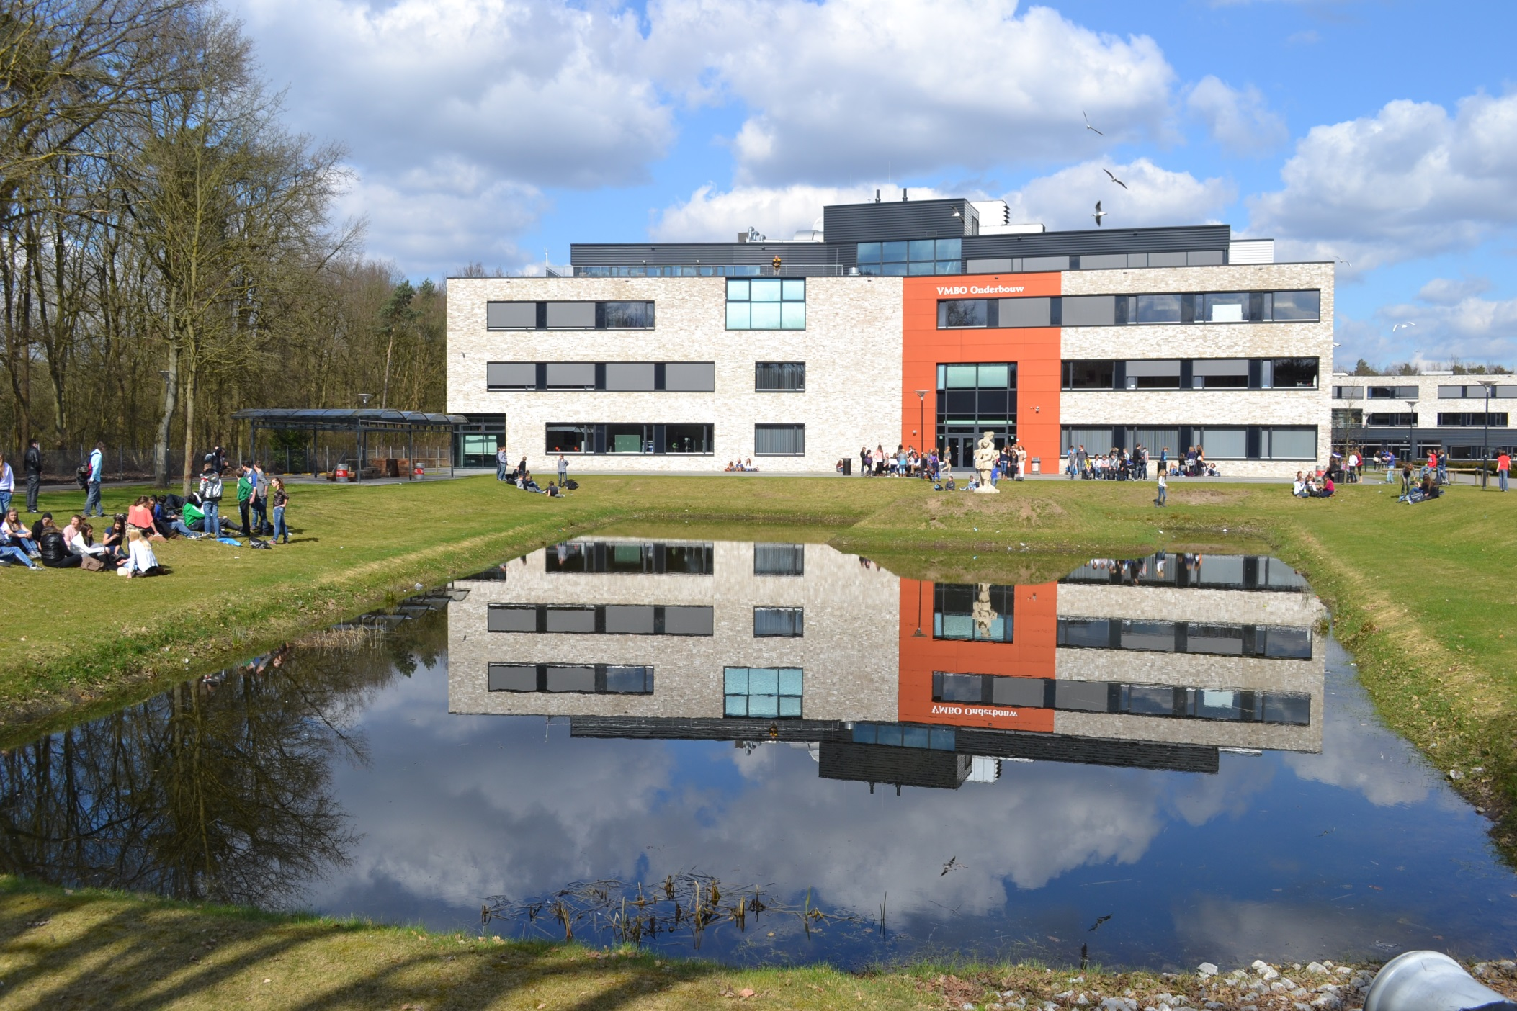
Het brugklasgebouw
Alle brugklassers Alle niveaus 1 jaar 1 plek
basis, kader, gt, havo, vwo, gymnasium
Notes:
Filmpje over brugklasgebouw duurt 3 minuten. Kan ouders ook verwijzen naar dit filmpje en op laatste dia zetten, dus als afsluiter.
https://youtu.be/8xBb81wJFmI

Slide 9
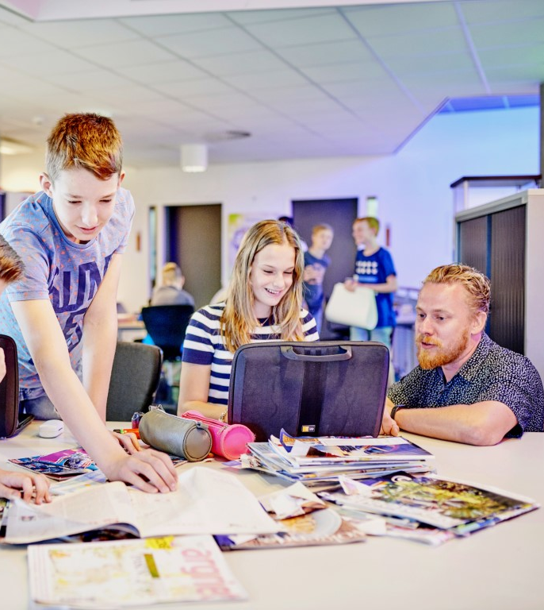
Praktisch
Alle brugklassers in één gebouw, eigen zone
“Groep 9”
Veilig en vertrouwd
Alle leerlingen een laptop en een kluisje
Notes:
.

Slide 10
Regulier of Were Di Drie
Reguliere brugklas
Were Di Drie
De docent begeleidt en stuurt het leren.
Docent leert stapsgewijs aan, biedt hulp en laat los.
Vaste lessen en vast lesrooster
Docent stuurt
Leerlingen werken veel samen en veel in projectvorm.
In workshops, met experts binnen en buiten de school, met coaches en via eigen onderzoeken werken leerlingen aan uitdagende projecten.
Leerling aan het roer
Notes:
Wd 3 natuurlijk leren
Dagopstart en afsluiting met je jaargroep eigen coach/mentor + plannen en voortuitkijken, keuze workshops etc/

Slide 11
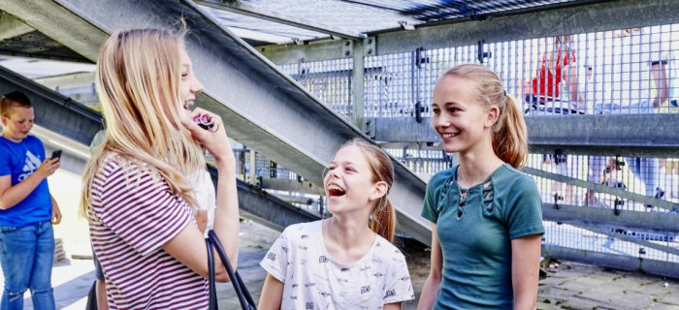
Naar de brugklas Were Di Drie
Twee groepen
Vmbo brugklas
Basis, Kader én GT leerlingen gemengd.
Havo/Vwo brugklas
Havo én Vwo leerlingen gemengd.
Ook in leerjaar 2 zitten de niveaus gemengd

Slide 12
Naar de reguliere brugklas
Dakpanklassen
Vmbo BK onderwijs op basis niveau; leerjaar 2 kan basis of kader zijn
Vmbo KGT onderwijs op kader niveau; leerjaar 2 kan kader of GT zijn
Vmbo GTH onderwijs op GT niveau; leerjaar 2 kan GT of havo zijn
HV onderwijs op havo niveau; leerjaar 2 kan havo of vwo zijn
VWO leerjaar 2 kan vwo of gymnasium zijn

Slide 13
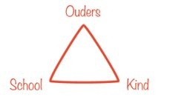
Samen de route bepalen
Bepalen wat de beste plek is voor de leerling
leerdoelen - cijfers – leertaakgedrag - huiswerkhouding
Driegesprek: ouders – leerling – persoonlijke mentor
Maatwerk per leerling
Notes:
nadruk op opstromen i.p.v. afstromen

Slide 14
Begeleiding - extra zorg
Plannen en organiseren
Schoolvaardigheden (presenteren, samenvatten etc)
Leren leren
Zelfredzaamheid
Sociale vaardigheden
Ontdekken van talenten en kwaliteiten (LOB)
Taal en rekenen → ICE → steunles
Pluspas: leer- en/of ontwikkelingsproblemen
Ondersteuningsteam
klassikaal
individueel

Slide 15
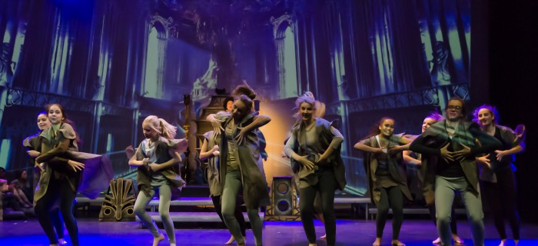
Buiten de les
* Introductieweek
* Efteling
* Sinterklaas
* Kerstviering
* Duurzaamheidsprojecten
* Meerdaagse reizen (Rome, Londen, Berlijn)
* Songfestival
* Musical
* Roemenië
* Vijflandenontmoeting
* Uitwisseling Denemarken/Spanje
* CKV-dag
* Schoolfeesten

Slide 16
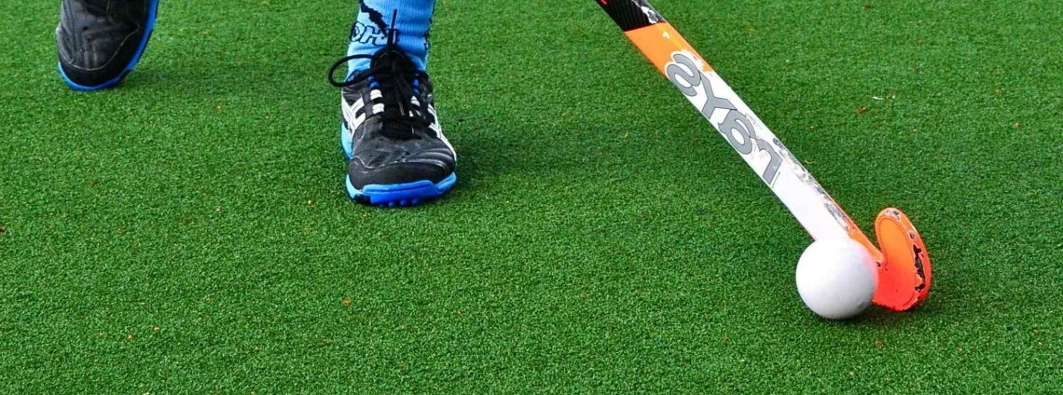

Slide 17
Belangrijke data
16 juni 2021 Expeditie Were Di
November 2021 Minilessen
Januari 2022 Open Dag
Maart 2022 inschrijven middelbare school
Juni 2022 kennismaken met klas
Augustus/september 2022 start

Slide 18
Vragen?
Heeft U nog een persoonlijke vraag in verband met de mogelijke plaatsing van uw kind?
Kies dan voor een persoonlijk contactmoment.
Dhr. Vellinga : vll@sgweredi.nl
teamleider: brugklas vmbo

Slide 19
Extra:
Rondkijken in het Brugklasgebouw
Notes:
https://youtu.be/8xBb81wJFmI

